Slide 1


DIGITÁLNÍ UČEBNÍ MATERIÁL
Číslo projektu | CZ.1.07/1.5.00/34.0969
Název školy | Gymnázium Česká a Olympijských nadějí, České Budějovice, Česká 64
Název materiálu | VY_32_INOVACE_VV_4_KR_2_PAMATKY_CESKYCH_BUDEJOVIC_A_BLIZKEHO_OKOLI
Autor | Věra Krhounková
Tematický okruh | Dominikánský klášter a kostel Obětování Panny Marie
Ročník | 4.
Datum tvorby | 28. 2. 2014
Anotace | Výukový materiál seznamuje s architekturou nejstarší dochované památky v Českých Budějovicích
Metodický pokyn | Práce je určena pro práci v seminářích, seznamuje s architektonickým slohy od gotiky po baroko, na konkrétních příkladech ukazuje typické znaky uvedených slohů, forma práce- prezentace.
Pokud není uvedeno jinak, použitý materiál je z vlastních zdrojů autora

Slide 2
Kostel Obětování Panny Marie
Nejstarší stavba v Českých Budějovicích
10.3.1265- převedení pozemku pro stavbu kostela a kláštera
Trojlodní bazilikální forma stavby s příčnou lodí
Ambit s okny zdobenými bohatou parléřovskou kružbou
Roku 1418 získává kostel významný dar od budějovického kupce Václava- / obraz na lipové desce/ P. Marie - Ochranitelky

Slide 3
P. Marie Ochranitelka
Kupec Václav obraz přivezl roku 1410 z horní Itálie
Obraz byl velmi oblíben, uctíván a kopírován
V době barokní se podle něj stavěly i sochy

Slide 4
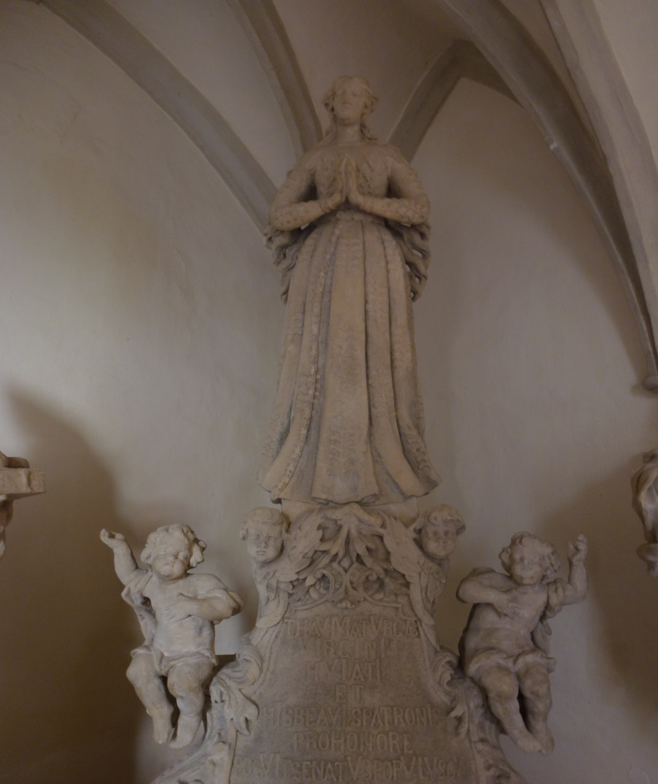
P.Marie Ochranitelka z roku 1746 originál- dříve na Mariánském náměstí, dnes v Borovanském klášteře

Slide 5
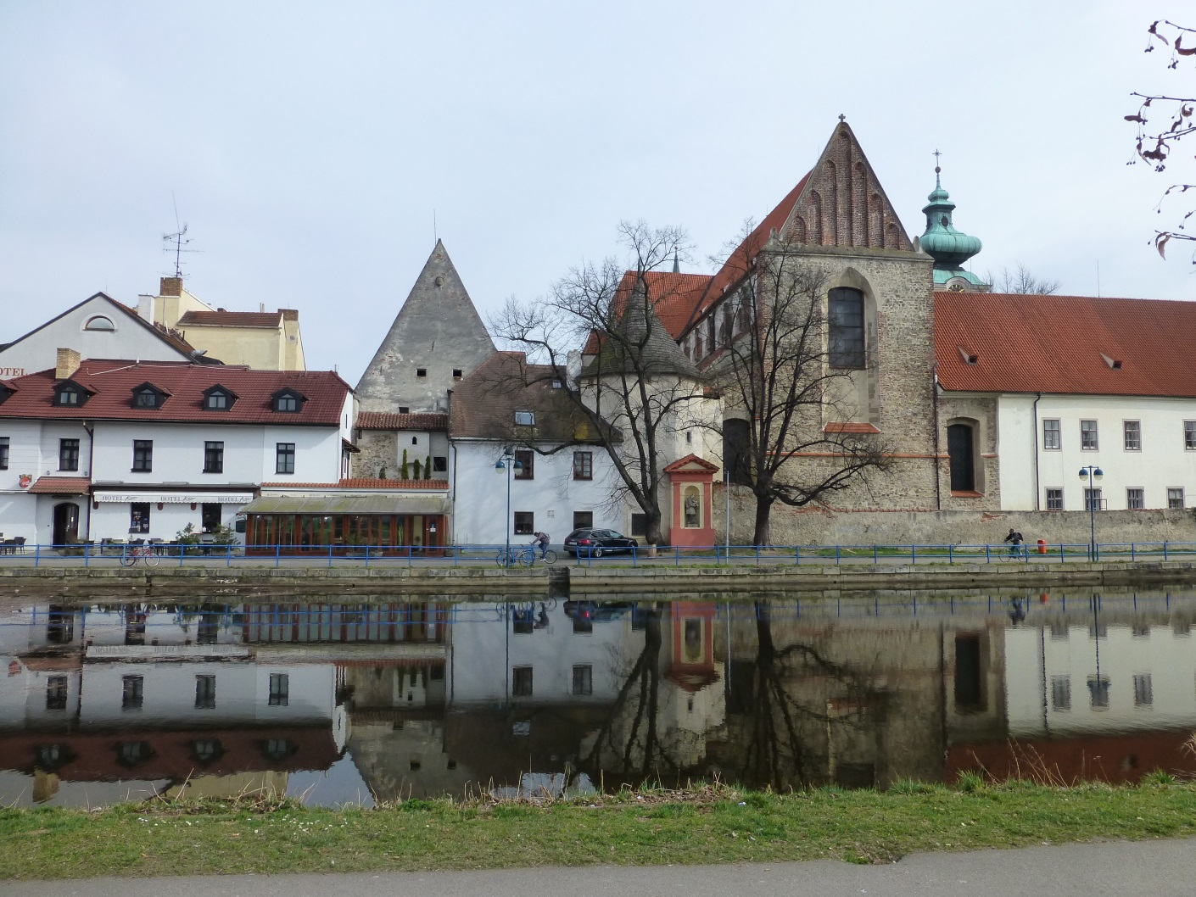
Dominikánský klášter- pohled od slepého ramene Malše

Slide 6
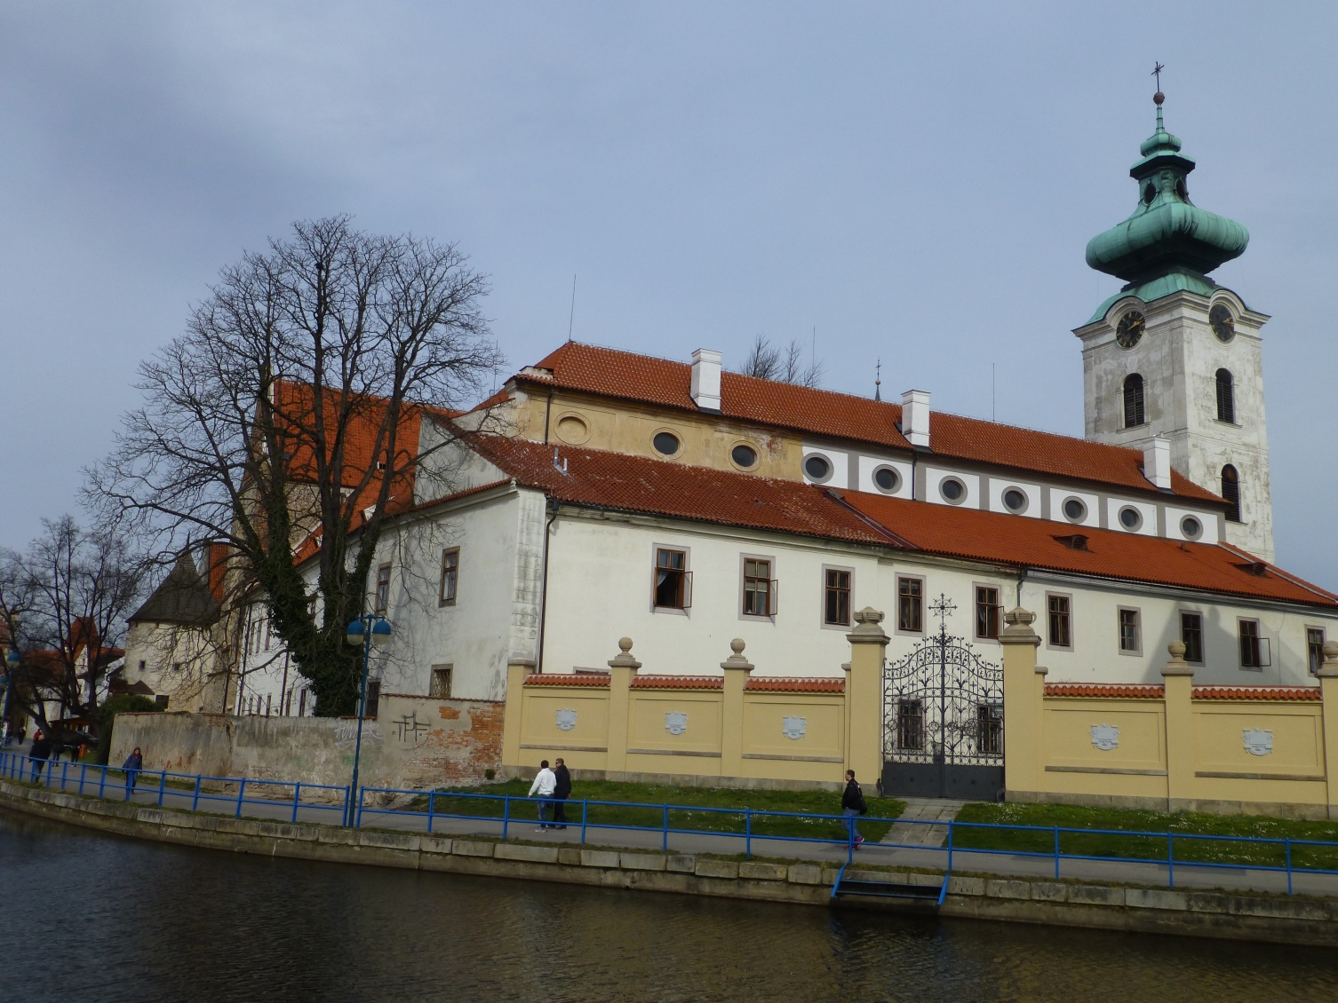
Budova kláštera s barokní Bílou věží

Slide 7
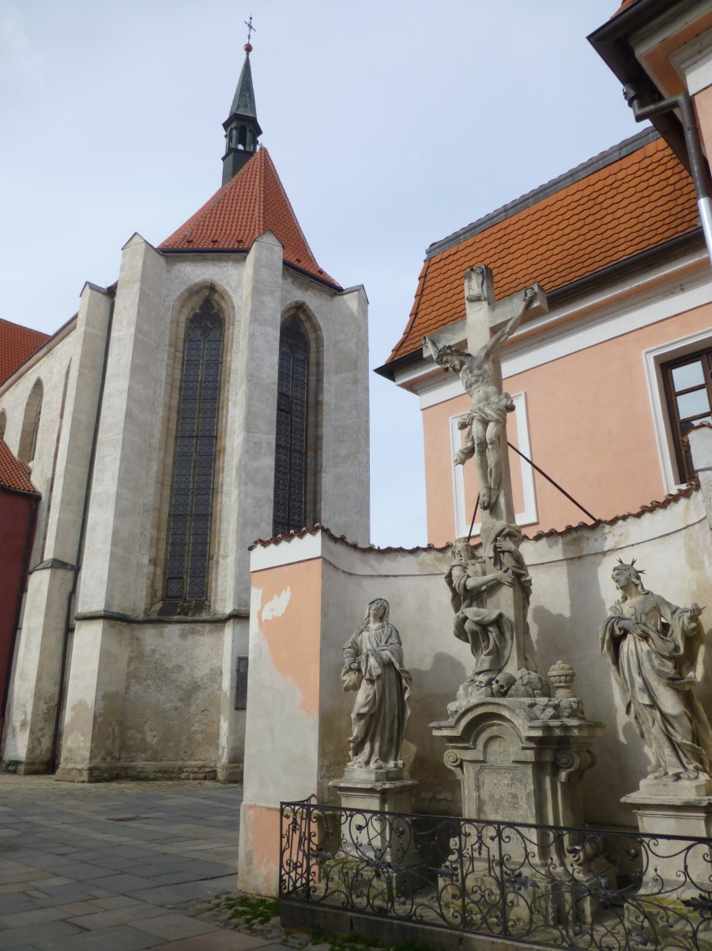
Pohled na východní část kostela Obětování P.Marie, v popředí barokní sousoší „ Kalvárie“

Slide 8
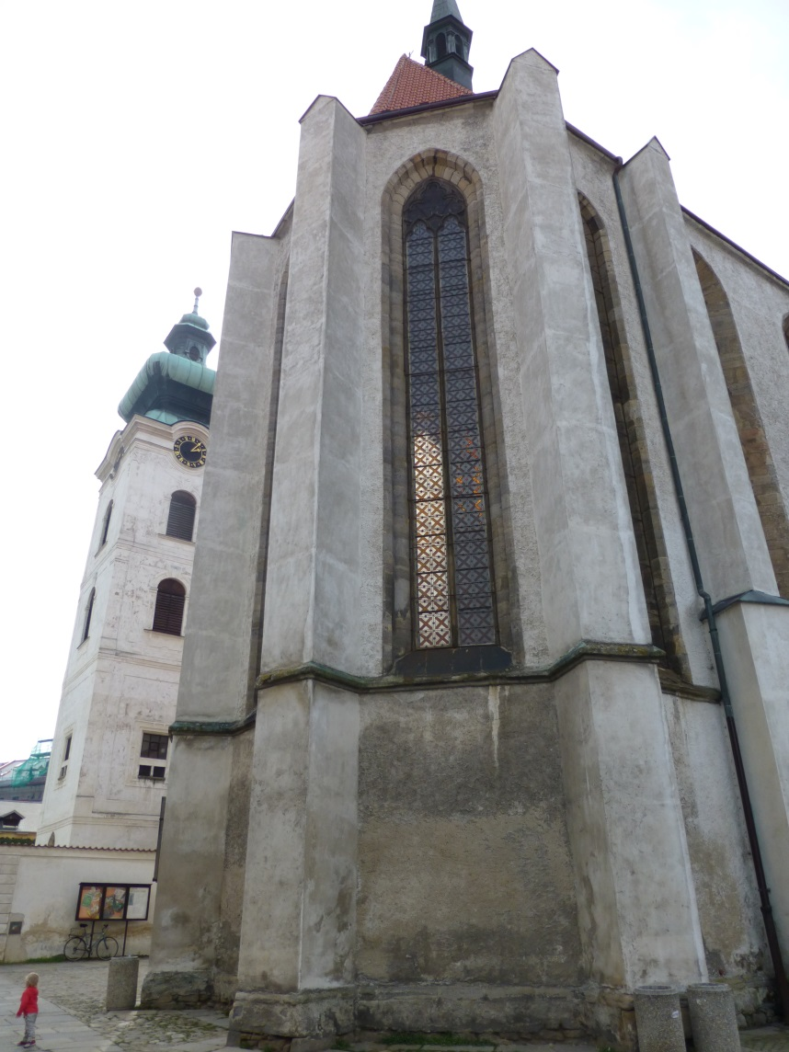
Východní část kostela, v pozadí Bílá věž /gotika vedle baroka/

Slide 9
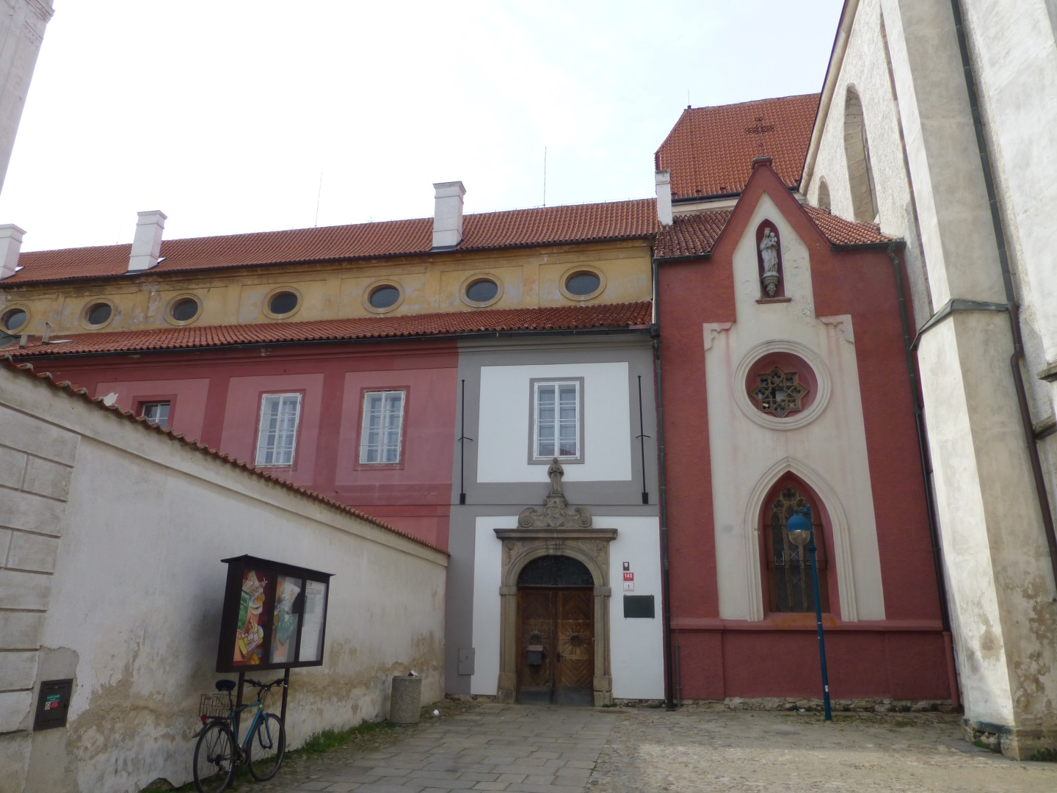
Portál kláštera /baroko vedle gotiky/

Slide 10
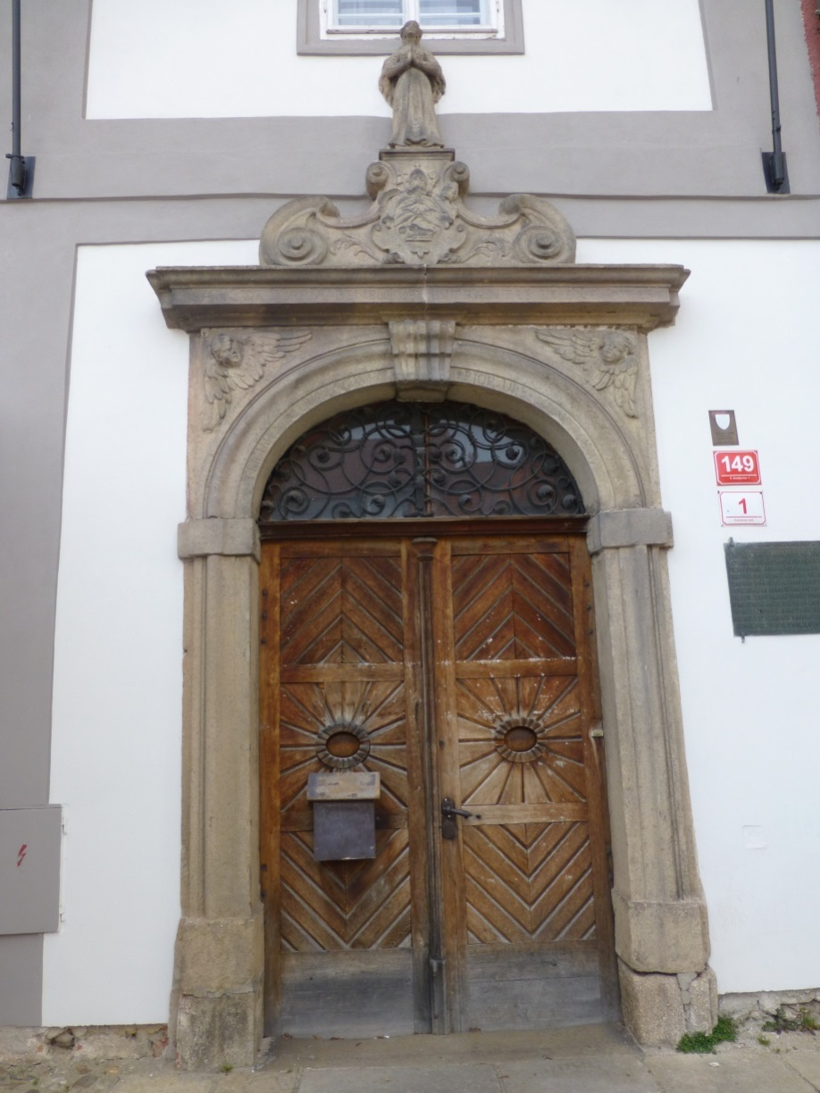
Portál, detail

Slide 11
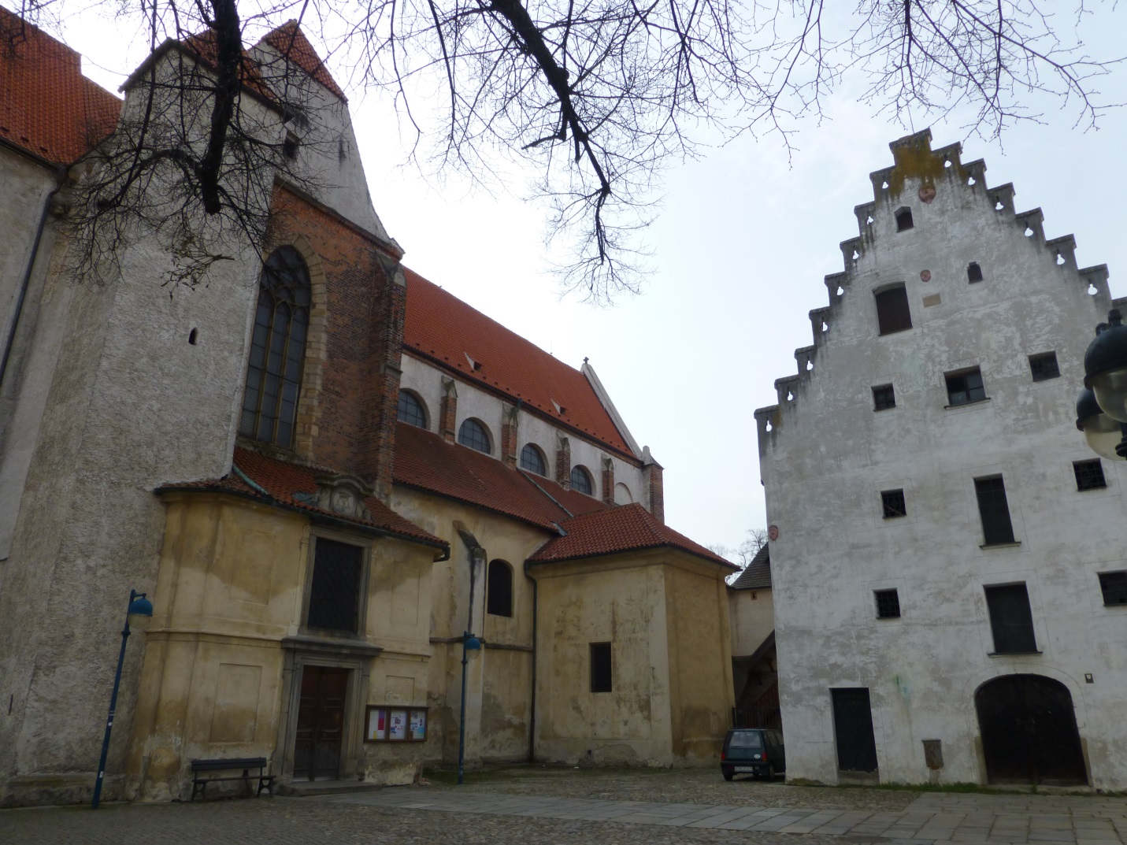
Kostel Obětování P. Marie, vedle budova bývalé solnice

Slide 12
Termíny
Bazilika- typ křesťanského kostela, většinou trojlodní dispozice
Vnější opěrný systém- nosný stavební prvek v gotice, umožňuje odlehčení zdí
Lomený oblouk- stavební prvek / okna, portály/
Presbyterium- kněžiště- v závěrečné části křesťanského kostela
Křížová chodba- ambit- chodba spojující části kláštera a kostela, uprostřed rajský dvůr

Slide 13
Rozeta- kruhové okno
Chrlič- odvádí vodu se střechy / nedostatkem jsou chybějící okapové roury/
Atribut- znak
Donátor- sponzor, věnuje darem např. oltářní obraz, podílí se na investování stavby
Dominikáni- kněžský řád, založen roku 1216 ve Francii sv. Dominikem
Piaristé- kněžský řád, založen roku 1597 v Římě, hl. náplní práce bylo vzdělávání

Slide 14
Interiér kostela a křížové chodby
Interiér kostela je zařízen především v novogotickém slohu
Cenná je především fresková výzdoba, /freska- nástěnná malba/
Zaujme obraz Jana Křtitele, ale i poměrně nedávno objevené fresky v prostorách křížové chodby

Slide 15
Kontrolní otázky a podněty k dalšímu zkoumání
1/ V jakém slohu byly kostel a klášter postaveny?
2/ Na snímcích z prezentace dokladujte jednotlivé stavební prvky / viz termíny/
3/ Seznamte se s příběhem Jana Křtitele

Slide 16
Zdroje
Pavel, Jakub- Šamánková, Eva. České Budějovice. Praha: Odeon, 1979
Herout, Jaroslav. Staletí kolem nás. Praha: Panorama, 1981
Herout, Jaroslav. Jak poznávat kulturní památky. Praha: Mladá Fronta, 1986

